Slide 1
第二章 递归与分治策略
韩启龙

Slide 2
学习要点:
理解递归的概念
递推式求解
分治策略及范例设计
  （1）二分搜索技术；
  （2）大整数乘法；
  （3）Strassen矩阵乘法；
  （4）棋盘覆盖；
  （5）合并排序和快速排序；
  （6）线性时间选择；
  （7）最接近点对问题；
  （8）循环赛日程表。

Slide 3

2.1 递 归
定义2.1 直接或间接地调用自身的算法称为递归算法。用函数自身给出定义的函数称为递归函数。
例1 阶乘函数
阶乘函数可递归地定义为：
边界条件
递归方程
边界条件与递归方程是递归函数的二个要素，递归函数只有具备了这两个要素，才能在有限次计算后得出结果。

Slide 4
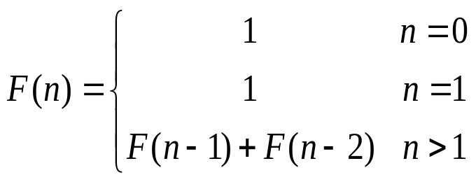
例2 Fibonacci数列
无穷数列1，1，2，3，5，8，13，21，34，55，……，称为Fibonacci数列。它可以递归地定义为：
边界条件
递归方程
第n个Fibonacci数可递归地计算如下：
  int fibonacci(int n)
  {
  if (n <= 1) return 1;
  return fibonacci(n-1)+fibonacci(n-2);
  }

Slide 5
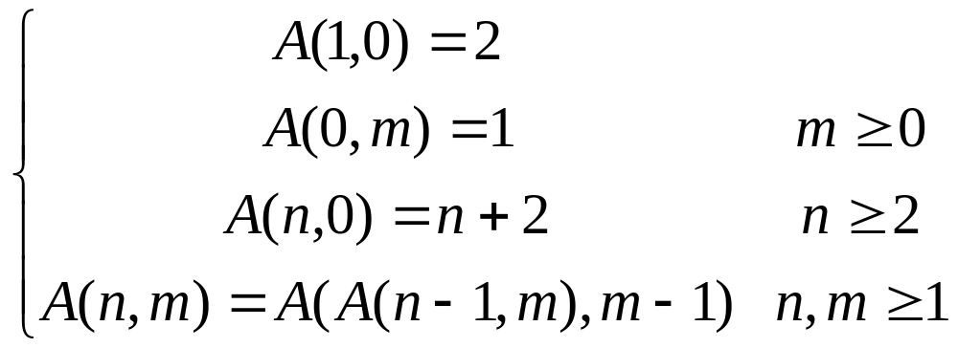
例3 Ackerman函数
当一个函数及它的一个变量是由函数自身定义时，称这个函数是双递归函数。
Ackerman函数A(n，m)定义如下：

Slide 6
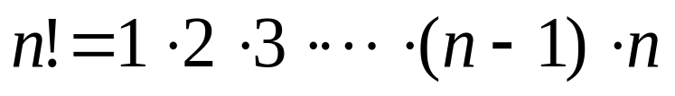
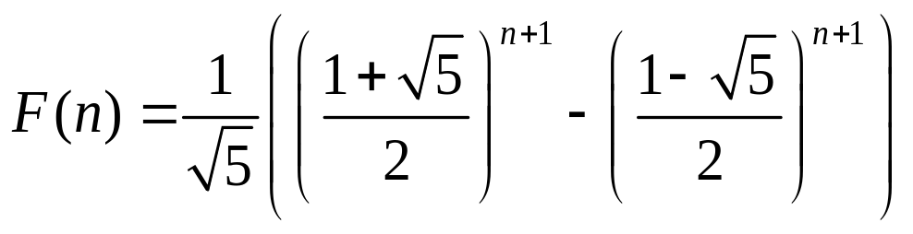
例3 Ackerman函数
前2例中的函数都可以找到相应的非递归方式定义：
Ackerman函数却无法找到非递归的定义。

Slide 7

例3 Ackerman函数
A(n，m)的自变量m的每一个值都定义了一个单变量函数：
M=0时，A(n,0)=n+2
M=1时，A(n,1)=A(A(n-1,1),0)=A(n-1,1)+2，和A(1,1)=2故A(n,1)=2*n
M=2时，A(n,2)=A(A(n-1,2),1)=2A(n-1,2)，和A(1,2)=A(A(0,2),1)=A(1,1)=2，故A(n,2)= 2^n 。
M=3时，类似的可以推出
M=4时，A(n,4)的增长速度非常快，以至于没有适当的数学式子来表示这一函数。

Slide 8
例4 排列问题
设计一个递归算法生成n个元素{r₁,r₂,…,r_{n}}的全排列。
设R={r₁,r₂,…,r_{n}}是要进行排列的n个元素，R_{i}=R-{r_{i}}。
集合X中元素的全排列记为perm(X)。
(r_{i})perm(X)表示在全排列perm(X)的每一个排列前加上前缀得到的排列。R的全排列可归纳定义如下：
当n=1时，perm(R)=(r)，其中r是集合R中唯一的元素；
当n>1时，perm(R)由(r₁)perm(R₁)，(r₂)perm(R₂)，…，(r_{n})perm(R_{n})构成。

Slide 9
例5 整数划分问题
将正整数n表示成一系列正整数之和：n=n₁+n₂+…+n_{k}，
其中n₁≥n₂≥…≥n_{k}≥1，k≥1。
正整数n的这种表示称为正整数n的划分。求正整数n的不
同划分个数。
例如正整数6有如下11种不同的划分：
6；
5+1；
4+2，4+1+1；
3+3，3+2+1，3+1+1+1；
2+2+2，2+2+1+1，2+1+1+1+1；
1+1+1+1+1+1。

Slide 10
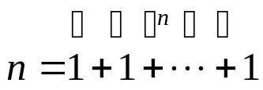
例5 整数划分问题
前面的几个例子中，问题本身都具有比较明显的递归关系，因而容易用递归函数直接求解。
在本例中，如果设p(n)为正整数n的划分数，则难以找到递归关系，因此考虑增加一个自变量：将最大加数n₁不大于m的划分个数记作q(n,m)。可以建立q(n,m)的如下递归关系。
(1) q(n,1)=1,n≥1;
当最大加数n₁不大于1时，任何正整数n只有一种划分形式，
即
(3) q(n,n)=1+q(n,n-1);
正整数n的划分由n₁=n的划分和n₁≤n-1的划分组成。
?
(2) q(n,m)=q(n,n),m≥n;
最大加数n₁实际上不能大于n。因此，q(1,m)=1。
(4) q(n,m)=q(n,m-1)+q(n-m,m),n>m>1;
正整数n的最大加数n₁不大于m的划分由n₁=m的划分和
n₁≤n-1 的划分组成。
n1≤m-1

Slide 11
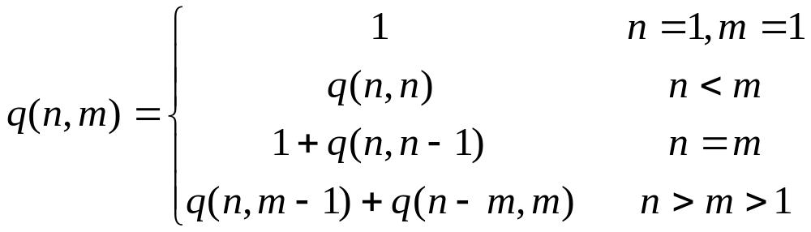
例5 整数划分问题
前面的几个例子中，问题本身都具有比较明显的递归关系，因而容易用递归函数直接求解。
在本例中，如果设p(n)为正整数n的划分数，则难以找到递归关系，因此考虑增加一个自变量：将最大加数n₁不大于m的划分个数记作q(n,m)。可以建立q(n,m)的如下递归关系。
正整数n的划分数p(n)=q(n,n)。

Slide 12

例6 Hanoi塔问题
设a,b,c是3个塔座。开始时，在塔座a上有一叠共n个圆盘，这些圆盘自下而上，由大到小地叠在一起。各圆盘从小到大编号为1,2,…,n,现要求将塔座a上的这一叠圆盘移到塔座b上，并仍按同样顺序叠置。在移动圆盘时应遵守以下移动规则：
规则1：每次只能移动1个圆盘；
规则2：任何时刻都不允许将较大的圆盘压在较小的圆盘之上；
规则3：在满足移动规则1和2的前提下，可将圆盘移至a,b,c中任一塔座上。

Slide 13
例6 Hanoi塔问题
在问题规模较大时，较难找到一般的方法，因此我们尝试用递归技术来解决这个问题。
void hanoi(int n, int a, int b, int c)
{
if (n > 0)
{
hanoi(n-1, a, c, b);
move(a,b);
hanoi(n-1, c, b, a);
}
}
当n=1时，问题比较简单。此时，只要将编号为1的圆盘从塔座a直接移至塔座b上即可。
当n＞1时，需要利用塔座c作为辅助塔座。此时若能设法将n-1个较小的圆盘依照移动规则从塔座a移至塔座c，然后，将剩下的最大圆盘从塔座a移至塔座b，最后，再设法将n-1个较小的圆盘依照移动规则从塔座c移至塔座b。
由此可见，n个圆盘的移动问题可分为2次n-1个圆盘的移动问题，这又可以递归地用上述方法来做。由此可以设计出解Hanoi塔问题的递归算法如下。

Slide 14
递归算法的实现重点：
递归算法反复调用自身。在一个算法调用另一个算法时，系统需要在运行被调用算法之前先完成三件事：
  将所有实参指针、返回地址等信息传递给被调用算法；
  为被调用算法的局部变量分配存储区；
  将控制转移到被调用算法的入口；
在从被调用算法返回调用算法时，系统也要相应的完成三件事：
  保存被调用算法的计算结果；
  释放分配给被调用算法的数据区；
  依照被调用算法保存的返回地址将控制转移到调用算法。
当有多个算法构成嵌套调用时，按照后调用先返回的原则进行。

Slide 15
数据结构：
栈
为了保证递归调用正确执行，系统建立递归调用工作栈。为各个层次的调用分配数据存储区。
每一层递归调用所需的信息构成一个工作记录，包括：所有实参指针，所有局部变量及返回上一层的地址。
每进入一层递归调用，就产生一个新的工作记录压入栈顶。每退出一层递归调用，就从栈顶弹出一个工作记录。

Slide 16
递归小结
优点：结构清晰，可读性强，而且容易用数学归纳法来证明算法的正确性，因此它为设计算法、调试程序带来很大方便。
缺点：递归算法的运行效率较低，无论是耗费的计算时间还是占用的存储空间都比非递归算法要多。

Slide 17
解决方法：在递归算法中消除递归调用，使其转化为非递归算法。
1、采用一个用户定义的栈来模拟系统的递归调用工作栈。该方法通用性强，但本质上还是递归，只不过人工做了本来由编译器做的事情，优化效果不明显。
2、用递推来实现递归函数。
3、通过变换能将一些递归转化为尾递归，从而迭代求出结果。
后两种方法在时空复杂度上均有较大改善，但其适用范围有限。

Slide 18
2.2 递推式求解
所有的递归算法，运行时间的界都是用递归形式来表达的，因此，求解递归公式对算法分析者来说极为重要。
例1 正奇数序列
1，3，5，7，9，11，…
可递归地定义为：
当n很大的值时，直接用递推来计算f(n)会很麻烦，所以，希望能够用一种闭式来表达这个序列，从它入手可以直接计算f(n)。如果找到这样一种闭式，则称递推式已经解出。

Slide 19
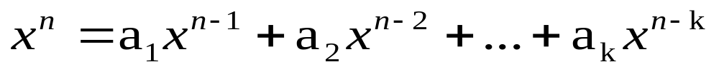
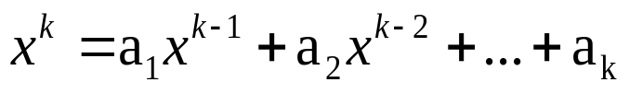

2.2 递推式求解
线性齐次递推式的求解：
令
等式的一般解含有f(n)=x^{n}形式的特解的和。用x^{n}来代替等式中的f(n)，有
两边同时除以 x^{n-k} 得到：
特征方程为：

Slide 20

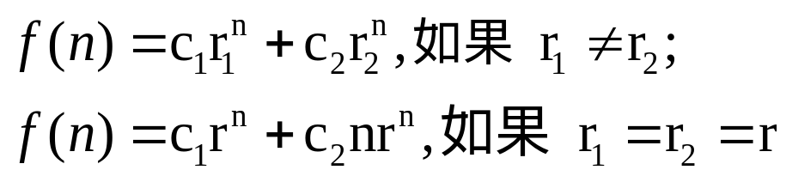
2.2 递推式求解
线性齐次递推式的求解：
一阶齐次递归方程的解可以直接得到：
k=2
如果递推次数是2，特征方程变为：
令这个二次方程的根是r₁和r₂，递推关系的解是：

Slide 21

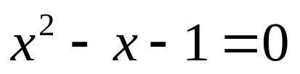
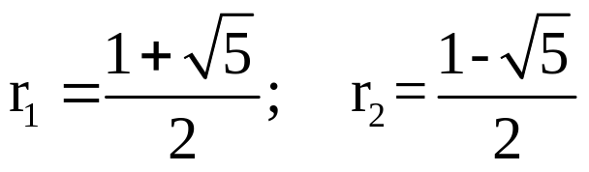
2.2 递推式求解
线性齐次递推式的求解：
例2 Fibonacci数列
无穷数列0，1，1，2，3，5，8，13，21，34，55，……，称为Fibonacci数列。它可以递归地定义为：
特征方程为：

Slide 22
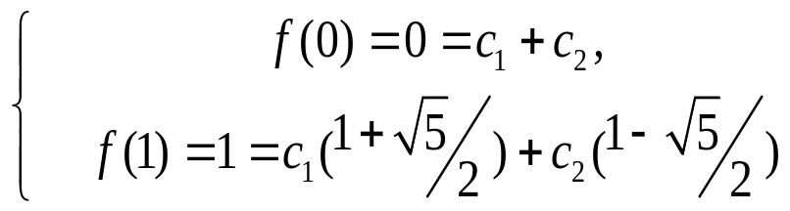
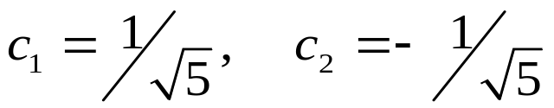
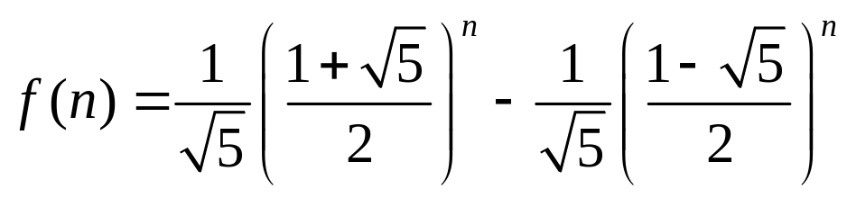
2.2 递推式求解
线性齐次递推式的求解：
为求出c₁和c₂的值，求解下面两个联立方程：
求解得：
所以：

Slide 23
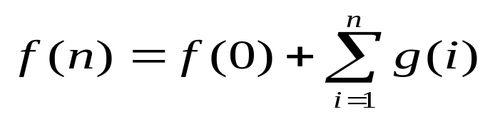
2.2 递推式求解
非齐次递推关系的解（限于算法分析中经常用到的一些基本关系）
最简单的非齐次递归关系为：
其中，g(n)是另一个序列。容易看出其解为：
例如，f(n) = f(n-1) + 1，且f(0)＝0的解是：f(n) = n。
容易看出，递推关系：
的解为：

Slide 24
2.2 递推式求解
非齐次递推关系的解（限于算法分析中经常用到的一些基本关系）
例如，f(n) = nf(n-1)，且f(0)＝1的解是：f(n) = n!。
下面递推关系：
其中h(n)为又一个序列。定义新的函数f’(n)如下，令
将f(n)和f(n－1)代入相应的式子，得到

Slide 25
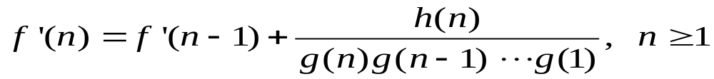
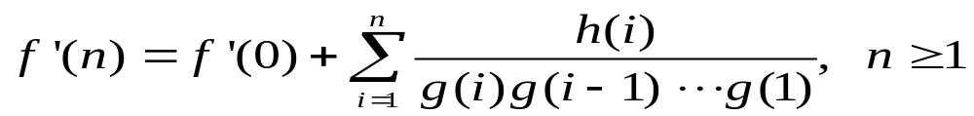
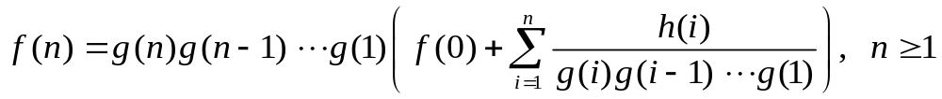
2.2 递推式求解
非齐次递推关系的解（限于算法分析中经常用到的一些基本关系）
化简得到：
因此：
最终得出：

Slide 26
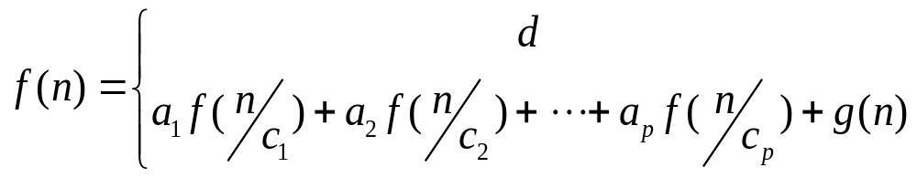
2.2 递推式求解
分治（Divid and Conquer）递推关系的解
本章中主要讨论分治算法，通常递归地定义为以下形式：
若 n≤ n₀
若 n ＞ n₀
其中，a₁,a₂,…,a_{p},c₁,c₂,…,c_{p}和n₀都是非负常数，p≥1，g(n)是从非负整数集合到实数集合的一个函数。

Slide 27
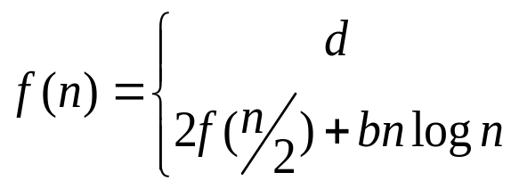
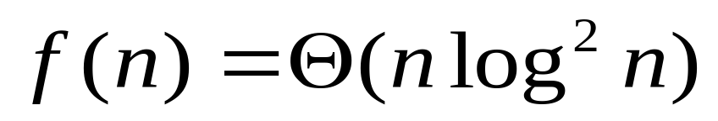
2.2 递推式求解
分治（Divid and Conquer）递推关系的解
定理 2.1 设b和d是非负常数，n是2的幂，那么下面递推式
若 n＝1
若 n ≥2
的解是：

Slide 28
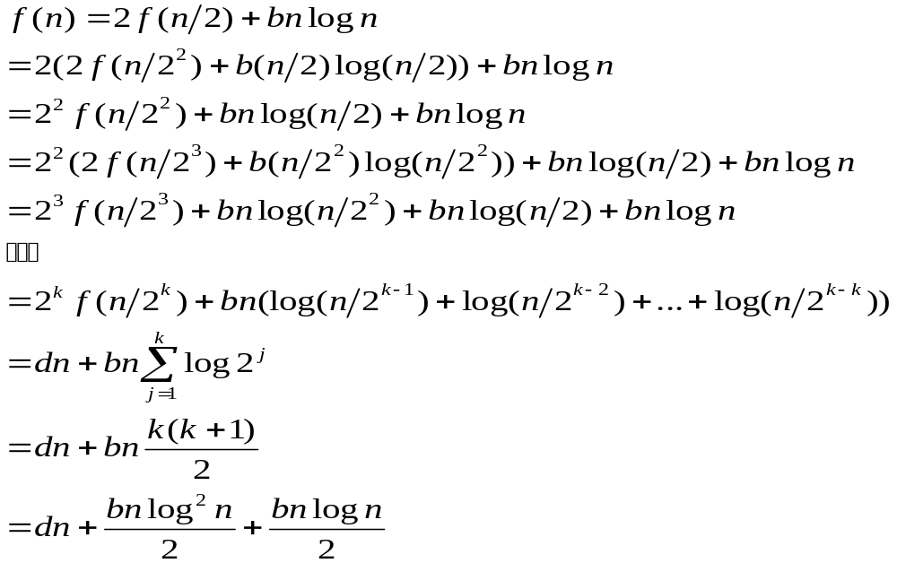
2.2 递推式求解
分治（Divid and Conquer）递推关系的解
证明：
n=2^{k}
k=logn

Slide 29
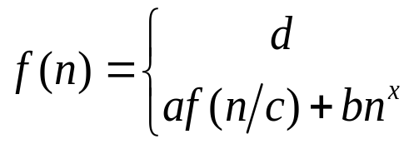
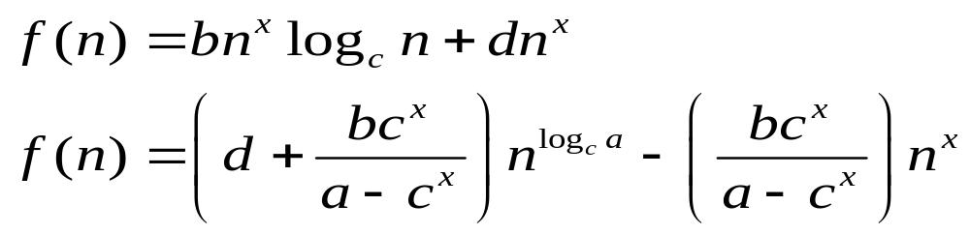
2.2 递推式求解
分治（Divid and Conquer）递推关系的解
引理 2.1 设a和c是非负整数，b,d,x是非负常数，并且对于某个非负整数k，令n＝c^{k}，那么,下面递推式
若 n＝1
若 n ≥2
的解是：
若 a＝c^{x}
若 a ≠c^{x}

Slide 30
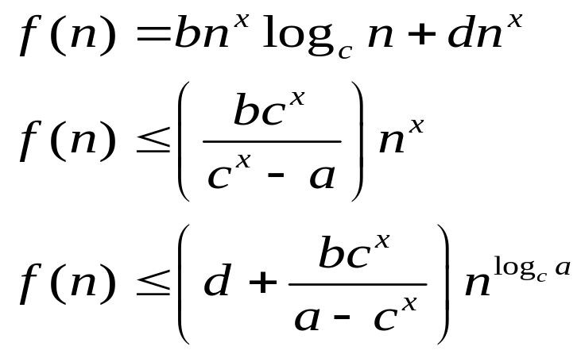
2.2 递推式求解
分治（Divid and Conquer）递推关系的解
推论 2.1 设a和c是非负整数，b,d,x是非负常数，并且对于某个非负整数k，令n＝c^{k}，那么,下面递推式
若 n＝1
若 n ≥2
的解满足：
若 a＝c^{x}
若 a < c^{x}
若 a > c^{x}

Slide 31
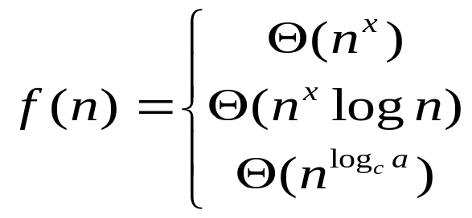
2.2 递推式求解
分治（Divid and Conquer）递推关系的解
定理 2.2 设a和c是非负整数，b,d,x是非负常数，并且对于某个非负整数k，令n＝c^{k}，那么,下面递推式
若 n＝1
若 n ≥2
的解是：
若 a < c^{x}
若a＝c^{x}
若 a > c^{x}
如果x=1，那么

Slide 32
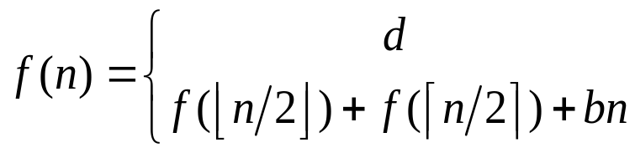
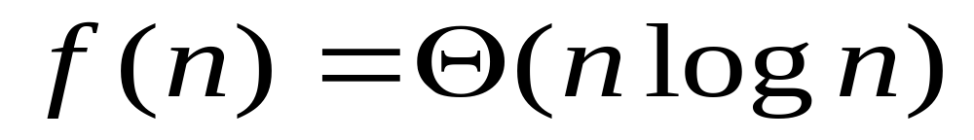
2.2 递推式求解
分治（Divid and Conquer）递推关系的解
定理 2.3 设
若 n＝1
若 n ≥2
b,d是非负常数，那么

Slide 33
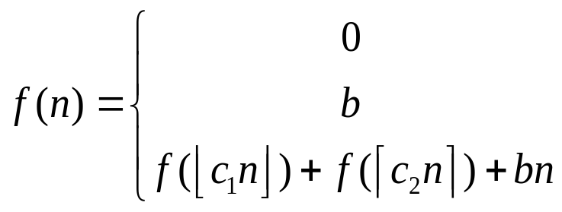
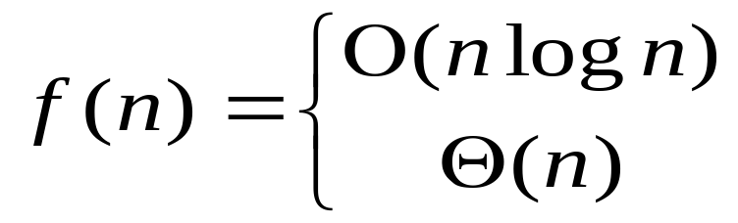
2.2 递推式求解
分治（Divid and Conquer）递推关系的解
定理 2.4 设b,c₁,c₂是非负常数，那么递推式
若 n＝0
若 n＝1
若 n ≥2
的解是
若c₁+c₂=1
若c₁+c₂<1

Slide 34
算法总体思想
2.3 分治(Divid and Conquer)
分治法的设计思想是，将一个难以直接解决的大问题，分割成一些规模较小的相同问题，以便各个击破，分而治之。
将要求解的较大规模的问题分割成多个更小 规模的子问题。
对这些子问题分别求解。
  如果子问题的规模仍然不够小，则再继续划分，如此递归的进行下去，直到问题规模足够小，很容易求出其解为止。
将求出的小规模的问题的解合并为一个更大规模的问题的解，自底向上逐步求出原来问题的解。

Slide 35
2.3 D&C_算法总体思想
T(n)
→
n
T(n/k)
T(n/k)
……
T(n/k)

Slide 36
2.3 D&C_基本步骤
divide-and-conquer(P)
{
if ( | P | <= n0) adhoc(P); //解决小规模的问题
divide P into smaller subinstances P1,P2,...,Pk；//分解问题
for (i=1,i<=k,i++)
yi=divide-and-conquer(Pi); //递归的解各子问题
return merge(y1,...,yk); //将各子问题的解合并为原问题的解
}
人们从大量实践中发现，在用分治法设计算法时，最好使子问题的规模大致相同。即将一个问题分成大小相等的k个子问题的处理方法是行之有效的。这种使子问题规模大致相等的做法是出自一种平衡(balancing)子问题的思想，它几乎总是比子问题规模不等的做法要好。

Slide 37
※分治法的适用条件※
分治法所能解决的问题一般具有以下几个特征：
该问题的规模缩小到一定的程度就可以容易地解决；
该问题可以分解为若干个规模较小的相同问题，即该问题具有最优子结构性质
利用该问题分解出的子问题的解可以合并为该问题的解；
该问题所分解出的各个子问题是相互独立的，即子问题之间不包含公共的子问题。
因为问题的计算复杂性一般是随着问题规模的增加而增加，因此大部分问题满足这个特征。
这条特征是应用分治法的前提，它也是大多数问题可以满足的，此特征反映了递归思想的应用
能否利用分治法完全取决于问题是否具有这条特征，如果具备了前两条特征，而不具备第三条特征，则可以考虑贪心算法或动态规划。
这条特征涉及到分治法的效率，如果各子问题是不独立的，则分治法要做许多不必要的工作，重复地解公共的子问题，此时虽然也可用分治法，但一般用动态规划较好。

Slide 38
2.3 D&C_算法设计模式
1、划分（Divide）
将原问题分解为若干个规模较小，
相互独立，与原问题性质相同的子问题。
2、解决（Conquer）
若子问题规模较小，则直接求解；
否则递归求解子问题。
3、合并（Combine）
将各个子问题的解合并为原问题的解。

Slide 39
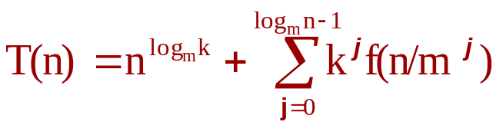
2.3 D&C_算法时间复杂性
Divide-and-Conquer(P)
if ( |P|<=n0) Adhoc(P);
divide P into smaller subinstances P1 ,P2,... ,Pk;
for (i = 1;i <= k; i++)
yi=Divide-and-Conquer(Pi);
return Merge( yl ,..., yk);
O(1)
f(n)
kT(n/m)
设问题P(n)分解成k个规模为n/m的子问题,阀值n0=1,求解P(1)的
时间耗费为O(1).将P(n)分解及合并成P(n)的解的时间为f(n),则
分治法解规模为n的问题的最坏时间复杂性函数T(n)满足:
T(n)=
T(1)=O(1)
T(n)=kT(n/m)+f(n)
解得:
适用问题
大数相乘,矩阵乘法，棋盘覆盖,排序,选择 等。

Slide 40
2.3.1 二分搜索
给定已按升序排好序的n个元素a[0:n-1]，现要在这n个元素中找出一特定元素x。
分析：
该问题的规模缩小到一定的程度就可以容易地解决；
该问题可以分解为若干个规模较小的相同问题;
分解出的子问题的解可以合并为原问题的解；
分解出的各个子问题是相互独立的。
分析：比较x和a的中间元素a[mid]，若x=a[mid]，则x在L中的位置就是mid；如果x<a[mid]，由于a是递增排序的，因此假如x在a中的话，x必然排在a[mid]的前面，所以我们只要在a[mid]的前面查找x即可；如果x>a[i]，同理我们只要在a[mid]的后面查找x即可。无论是在前面还是后面查找x，其方法都和在a中查找x一样，只不过是查找的规模缩小了。这就说明了此问题满足分治法的第二个和第三个适用条件。
分析：如果n=1即只有一个元素，则只要比较这个元素和x就可以确定x是否在表中。因此这个问题满足分治法的第一个适用条件
分析：很显然此问题分解出的子问题相互独立，即在a[i]的前面或后面查找x是独立的子问题，因此满足分治法的第四个适用条件。

Slide 41
2.3.1 二分搜索
给定已按升序排好序的n个元素a[0:n-1]，现要在这n个元素中找出一特定元素x。
据此容易设计出二分搜索算法：
二分搜索算法!!!

Slide 42
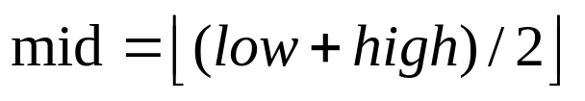
2.3.1 二分搜索
算法：BINARYSEARCH
输入：n个元素的升序数组A[1…n]和元素x.
输出：如果x=A[j]，1<= j <= n，则输出j，否则输出0。
    low=1; high=n; j = 0
    While (low≤high) and (j = 0)
    if x = A[mid] then j = mid
    else if x < A[mid] then high = mid – 1
    else low = mid + 1
    end while
    return j
算法复杂度分析：
每执行一次算法的while循环， 待搜索数组的大小减少一半。因此，在最坏情况下，while循环被执行了O(logn) 次。循环体内运算需要O(1) 时间，因此整个算法在最坏情况下的计算时间复杂性为O(logn) 。

Slide 43
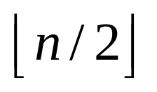
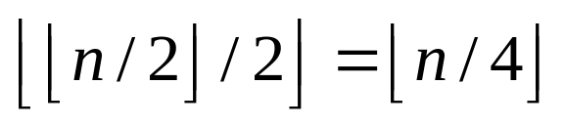
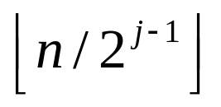
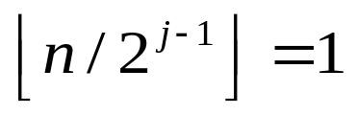
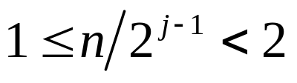


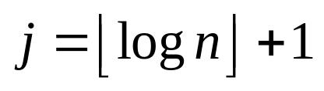
2.3.1 二分搜索
计算第二次迭代时A[1…n]中剩余元素的数目，要根据n是奇数还是偶数分两种情况考虑：
偶数：A[mid+1…n]中的数为n/2;
奇数: (n-1)/2.
两种情况下都有：A[mid+1…n]中的元素个数为
类似的，第三次迭代时，要搜索的剩余元素个数是
在while循环中第j次循环时剩余元素个数是
或者找到x，或者要搜索的子序列长度为1，任何条件的满足都使得循环停止。
结果，搜索x的最大循环次数就是满足条件
时的j值。
根据底函数的定义，这种情况发生在当
或 或
时。因为j是整数，可以得出结论
O(Logn) ???

Slide 44

2.3.2 大整数乘法
请设计一个有效的算法，可以进行两个n位大整数的乘法运算
小学的方法：O(n²) ✗效率太低
分治法:
X =
Y =
X = a 2^{n/2} + b Y = c 2^{n/2} + d
XY = ac 2^{n} + (ad+bc) 2^{n/2} + bd
a
b
复杂度分析
T(n)=O(n²) ✗没有改进
c
d

Slide 45

2.3.2 大整数乘法
XY = ac 2^{n} + (ad+bc) 2^{n/2} + bd
为了降低时间复杂度，必须减少乘法的次数。
XY = ac 2^{n} + ((a-c)(b-d)+ac+bd) 2^{n/2} + bd
复杂度分析
T(n)=O(n^{log3}) =O(n^{1.59})✓较大的改进

Slide 46
2.3.2 大整数乘法
算法： MULT
输入： 2个小于2n的二进制整数X,Y
输出：为X和Y的乘积XY
存放XY的符号
S=SIGN(X)*SIGN(Y)；
X:=ABS(X)；Y:=ABS(Y)；
if n=l then
if (X=1) and (Y=1) then return(S)
else return(0)
else { A:=X的左边n/2位；
B:=X的右边n/2位；
C:=Y的左边n/2位；
D:=Y的右边n/2位；
m1:=MULT(A，C，n/2)；
m2:=MULT(A-B,D-C，n/2)；
m3:=MULT(B，D，n/2)；
S:=S*(m1*2n+(m1+m2+m3)*2n/2+m3)；
return (S)
存放三个乘积

Slide 47
2.3.2 大整数乘法
二进制大整数乘法同样可应用于十进制大整数的乘法
例子：
4837×5261＝？

Slide 48
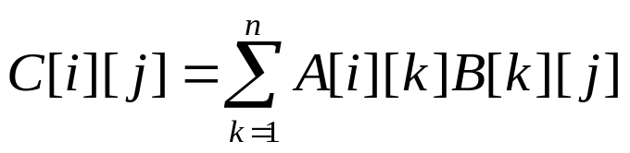
2.3.3 Strassen矩阵乘法
问题：A与B是两个n×n矩阵，乘积AB仍为一个n×n矩阵。
A和B的乘积矩阵C中的元素C[i,j]定义为:
若依此定义来计算A和B的乘积矩阵C，则每计算C的一个元素C[i][j]，需要做n次乘法和n-1次加法。因此，算出矩阵C共需n×n²个乘法,n²(n-1)个加法. 的计算时间为O(n³)
传统方法：O(n³)

Slide 49






2.3.3 Strassen矩阵乘法
分治法:
复杂度分析
如果n=2，则2个2阶方阵乘积可以直接计算出来；8乘4加
如果阶>2时，分块，直到2阶矩阵；
计算2个n阶方阵乘积转化为计算8个n/2阶方阵的积和4个n/2阶方阵的加法；2个n/2× n/2矩阵加法可在O(n²)时间内完成
T(n)=O(n³)
使用与上例类似的技术，将矩阵A，B和C中每一矩阵都分块成4个大小相等的子矩阵。由此可将方程C=AB重写为：
由此可得：

Slide 50











2.3.3 Strassen矩阵乘法
有改善吗
传统方法
分治法
如何优化？？？
减少乘法的次数

Slide 51
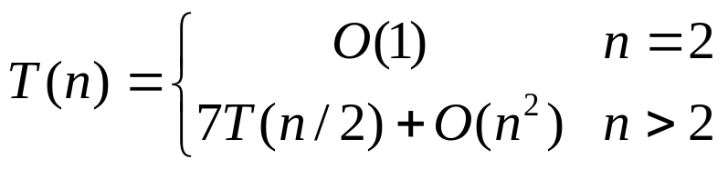
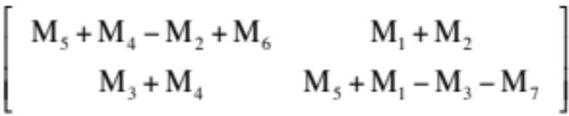
2.3.3 Strassen矩阵乘法
procedure STRASSEN(n,A,B,C)；
{ if n=2 then MATRIX_MULTIPLY(A,B,C)
else { 将矩阵A和B分块；
STRASSEN( n/2，A₁₁，B₁₂-B₂₂，M₁)；
STRASSEN( n/2，A₁₁+A₁₂，B₂₂，M₂)；
STRASSEN( n/2，A₂₁+A₂₂，B₁₁，M₃)；
STRASSEN( n/2，A₂₂，B₂₁-B₁₁，M₄)；
STRASSEN( n/2，A₁₁+A₂₂，B₁₁+B₂₂，M₅)
STRASSEN( n/2，A₁₂-A₂₂，B₂₁+B₂₂，M₆)；
STRASSEN( n/2，A₁₁+A₂₁，B₁₁+B₁₂，M₇) }
}
复杂度分析
T(n)=O(n^{log7}) =O(n^{2.81})✓较大的改进
C=

Slide 52
2.3.3 Strassen矩阵乘法
传统方法：O(n³)
Strassen分治法: O(n^{2.81})
更快的方法??
Hopcroft和Kerr已经证明(1971)，计算2个２×２矩阵的乘积，7次乘法是必要的。因此，要想进一步改进矩阵乘法的时间复杂性，就不能再基于计算2×2矩阵的7次乘法这样的方法了。或许应当研究３×３或５×５矩阵的更好算法。
在Strassen之后又有许多算法改进了矩阵乘法的计算时间复杂性。目前最好的计算时间上界是 O(n^{2.376})
是否能找到O(n²)的算法？

Slide 53
2.3.3 Strassen矩阵乘法
从实用的观点来看：
Strassen算法通常不为矩阵乘法所选择
在Strassen算法的运行时间中，隐含的常数因子比简单的n³方法中的常数因子要大；
当矩阵是稀疏矩阵时，为稀疏矩阵设计的方法更快；
Strassen算法不像简单方法那样具有数值稳定性；
在递归层次中生成的子矩阵要消耗空间。

Slide 54
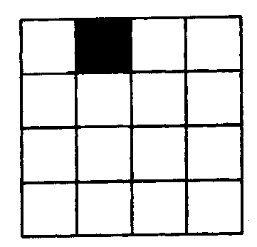
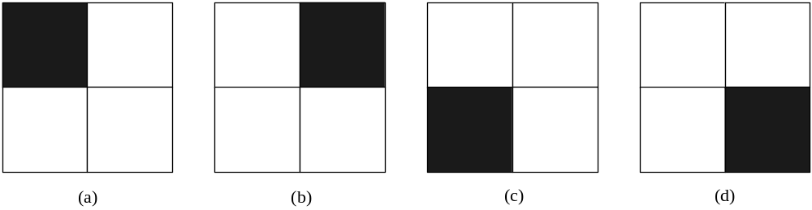
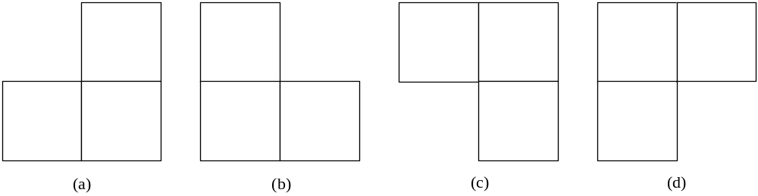
2.3.4 棋盘覆盖
问题陈述:
在一个2^{k}× 2^{k}个方格组成的棋盘中,恰有一方格残缺，残缺方格的位置有4^{k}种。故对任何k≥0，残缺棋盘有4^{k}种。要求用L型骨牌覆盖残缺棋盘上的所有方格且任何2个L型骨牌不得重叠覆盖。

Slide 55
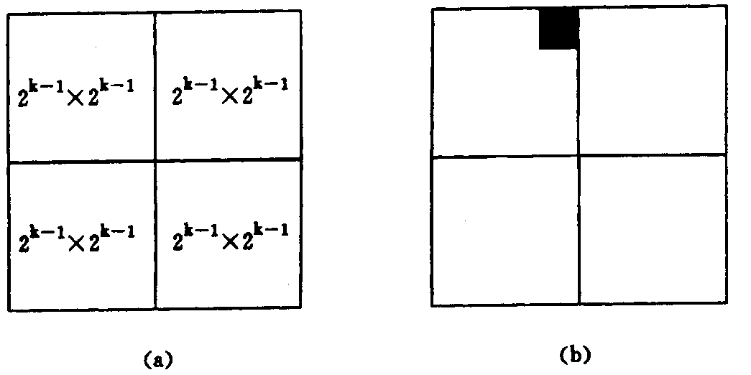

2.3.4 棋盘覆盖
分治算法: 当k>0时,将2^{k}× 2^{k}棋盘分割为4个2^{k-1}× 2^{k-1}子棋盘。
残缺方格必位于4个子棋盘之一，其余3个子棋盘中无残缺方格。为此将剩余3棋盘转化为残缺棋盘. 用一个L型骨牌覆盖这3个较小棋盘的结合处.
这3个子棋盘上被L型骨牌覆盖的方格就成为该棋盘上的残缺方格,原问题转化为4个较小规模的棋盘覆盖问题。递归地使用这种分割，直至棋盘简化为2 ×2棋盘.

Slide 56
2.3.4 棋盘覆盖
2^{k}× 2^{k} 的棋盘覆盖中，用到的骨牌数为？
？？？
(4^{k}-1)/3

Slide 57
void ChessBoard(int tr, int tc, int dr, int dc, int size)
{ if (size==1) return；
int t=tile++，// L型骨牌号
s=size／2； // 分割棋盘
//覆盖左上角子棋盘
if (dr < tr +s && dc < tc +s) //特殊方格在此棋盘中
ChessBoard(tr，tc，dr，dc，s)；
else{//此棋盘中无特殊方格
//用t号L型骨牌覆盖右下角
Board[tr+s-1][tc+s-1]=t；
//覆盖其余方格
Chessboard(tr，tc，tr+s-1，tc+s-l，s)；}
tr：棋盘左上角方格的行号；
tc：棋盘左上角方格的列号；
dr：特殊方格所在的行号；
dc：特殊方格所在的列号；
size：size=2^{k}，棋盘为2^{k}×2^{k}

Slide 58
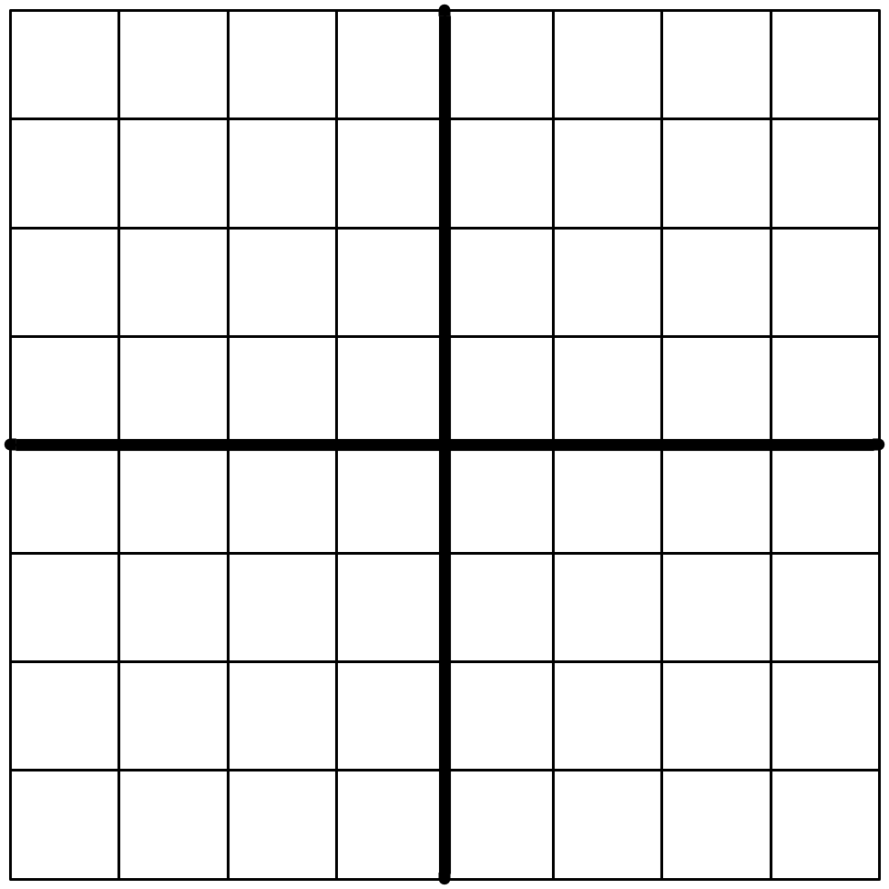
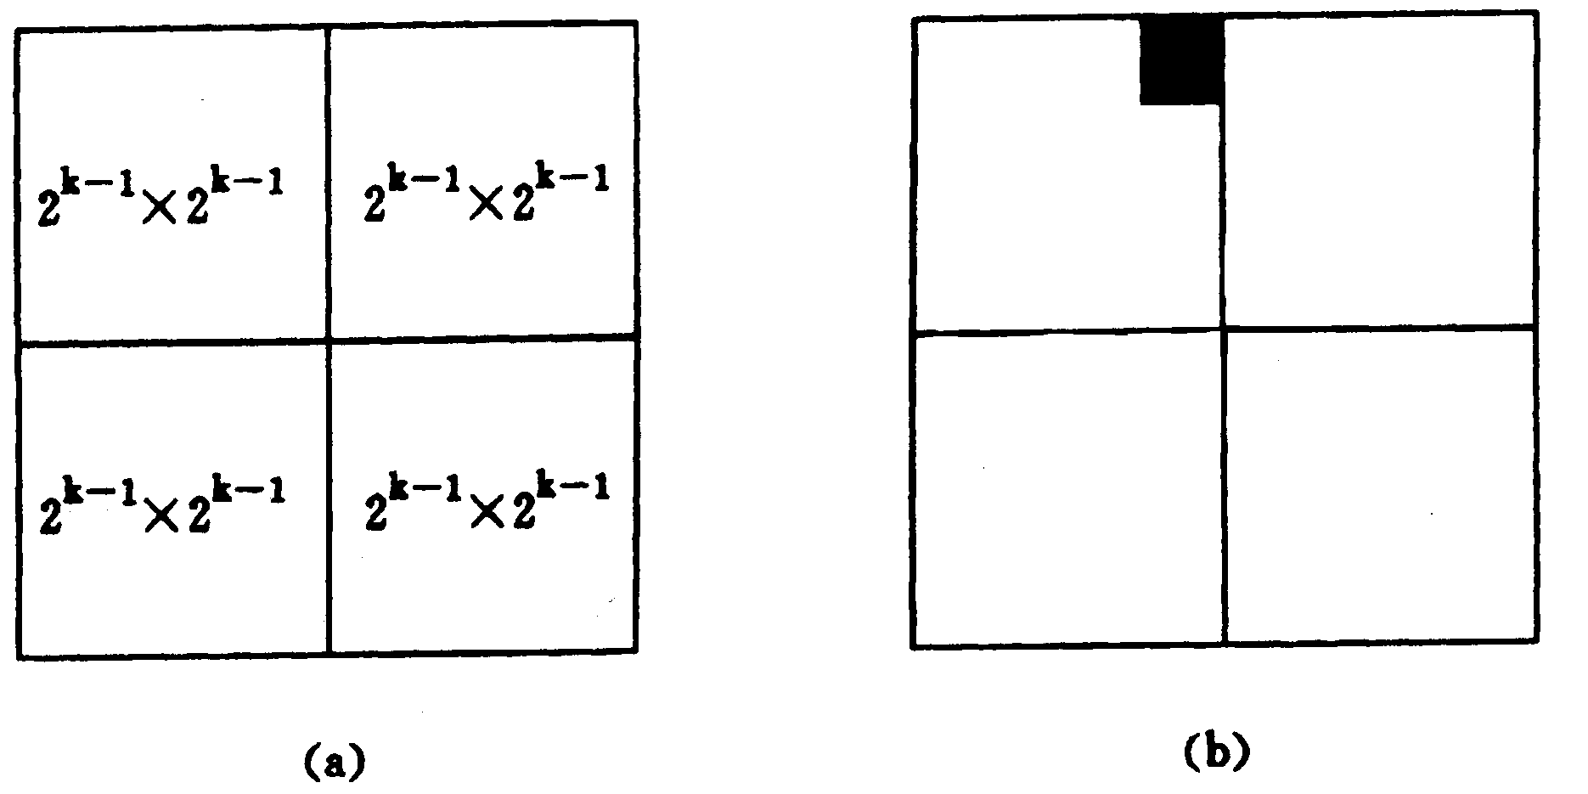
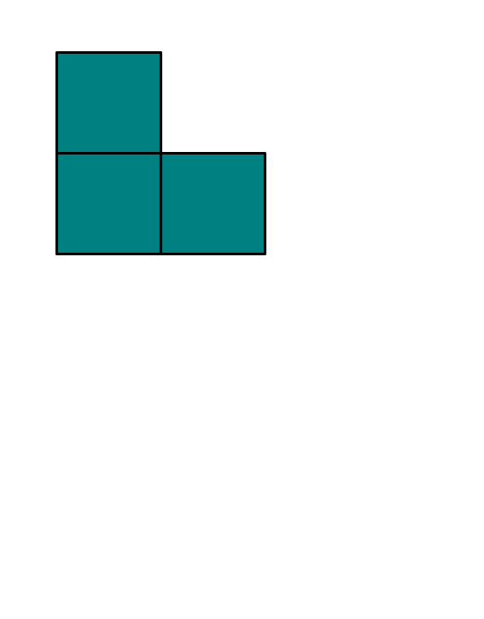
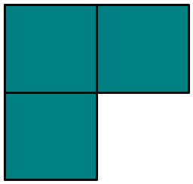
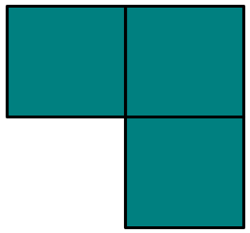
2.3.4 棋盘覆盖

Slide 59
//覆盖右上角子棋盘
if (dr <= tr +s && dc >= tc +S)
//特殊方格在此棋盘中
ChessBoard(tr，tc +s ，dr，dc，S)；
else{//此棋盘中无特殊方格
//用t号骨牌覆盖左下角
Board[tr+s-1][tc+s]=t；
//覆盖其余方格
Chessboard(tr，tc+s，tr+s-1，tc+s，s)；}
......
void outputBoard( int size)
{ for int i=0 ;i<size ;i++){
for int j=0 ;j<size ;j++)；
cout<<setw(5)<<board [i][j];
cout<<endl ;}}

Slide 60
2.3.4 棋盘覆盖
算法分析:
设T(k)为覆盖2^{k}× 2^{k}残缺棋盘的时间。
当k=0时覆盖它需要常数时间O(1)
当k>0时,测试哪个子棋盘残缺以及形成3个残缺子棋盘需要O(1),覆盖4个残缺子棋盘需四次递归调用,共需时间4T(k-1)
与所需骨
牌数同阶
T(k)=
O(1) k=0
4T(k-1)+ O(1) k>0
得: T(k)=θ(4^{k})

Slide 61
2.3.5 合并排序
问题:将n个元素排成非递减顺序。
基本思想：将待排序元素分成大小大致相同的2个子集合，分别对2个子集合进行排序，最终将排好序的子集合合并成为所要求的排好序的集合。
若n为1,算法终止;否则,将n个待排元素分割成k(k=2)个大致相等子集合A,B,对每一个子集合分别递归排序,再将排好序的子集归并为一个集合.

Slide 62
2.3.5 合并排序
二路归并：将两个（或以上）的有序表组成新的有序表。
实现方法：可以把一个长度为n 的无序序列看成是 n 个长度为 1 的有序子序列 ，首先做两两归并，得到 ⎡n / 2⎤ 个长度为 2 的有序子序列 ；再做两两归并，…，如此重复，直到最后得到一个长度为 n 的有序序列。

Slide 63
2.3.5 合并排序
二路归并
例1
归并 [4，5，6，8] [1，2，3，7] 从两个序列的头部开始归并：
4与1比较，1被移到结果序列；4与2比较，2被移入结果序列
4与3比较，3被放入结果序列；4和7比较，4被放入结果序列,
5和7比较...，
初始序列a [8] [4] [5] [6] [2] [1] [7] [3]
归并到b [4 8] [5 6] [1 2] [3 7]
复制到a [4 8] [5 6] [1 2] [3 7]
归并到b [4 5 6 8] [1 2 3 7]
复制到a [4 5 6 8] [1 2 3 7]
归并到b [1 2 3 4 5 6 7 8]
复制到a [1 2 3 4 5 6 7 8]
Notes:
排序有很多算法,是人们研究最多的问题,据调查25%的机器时间都是在排序,排序不仅限于对数据的排序,广泛用于网络路由选择,图形图像处理,数字信号处理等等,在后面的很多内容里会看到它是很基本算法
1.一种可是把前面n-1个元素放到子集A,最后一个元素放到
子集B, 对A递归排序。由于B仅含一个元素，所以它已经排序完毕，将b中元素插入a中即可这种排序算法实际上就是插入排序的递归算法.O(n²)
2.先找出最大值放入b,其余n-1个元素放到子集A, 对A递归排序。将b中元素加入a中即可若用找最大元,这种排序算法实际上就是选择排序的递归算法.O(n²)
3.若用冒泡法寻找最大值并移到最后。这种排序算法实际上就是冒泡排序的递归算法.O(n²)
此算法中的递归只是简单的分割数组直到元素序列长为1,然后长为1的序列归并求为长为2的序列,为4的...

Slide 64
2.3.5 合并排序
例2：关键字序列T= （21，25，49，25*，93，62，72，08，37，16，54），请给出归并排序的具体实现过程。

Slide 65

len=1
21
25
49
25*
93
62
72
08
37
16
54
len=2
21
25
25*
49
62
93
08
72
16
37
54
len=4
21
25
25*
49
08
62
72
93
16
37
54
len=8
08
21
25
25*
49
62
72
93
16
37
54
len=16
08
16
21
25
25*
37
49
54
62
72
93
整个归并排序仅需⎡logn ⎤趟

Slide 66
template<class T>
void merge(T c[], T d[] ,int l, int m , int r)
{//把c[l:m],c[m+1,r]归并到d[l,r]
int: i=l, //第—段的游标
j=m+1, //第二段的游标
k=l; //结果的游标
//只要段中存在i和j,则不断进行归并
while ((i<=m)&&(j<=r))
if c[i]<=c[j] d[k++]=c[i++]：
else d[k++]=c[j++]：
//考虑余下的部分
if (i>m) for (int q=j; q<=r;q++)
d[k++]=c[q]；
else for(int q=i ;q<=m；q++)
d[k++]=c[q]；}
temlplate <class type>
void MergeSort(Type a[], int left, int right)
{ if (1eft < right) //至少有2个元素
int i = (left + right ) /2; //取中点
MergeSort(a, 1eft, i)；
MergeSort(a, i+1, right)；
Merge(a, b, 1eft, i, right)；//从a合并到数组b
copy(a, b, left, right);//复制回数组a
} }
分析:
T(n)=
d n<=1
T(n)= 2T(n/2)+cn
得: T(n)=O(nlogn)
Notes:
归并过程o(n):每次比较排好一个.
迭代求解递归方程
最好最坏都是o(nlogn),故平均也是

Slide 67
2.3.5 合并排序
合并排序算法!!!

Slide 68
2.3.5 合并排序
算法：MERGESORT
输入：n个元素的数组a[1…n]
输出：按照非降序排列的数组a[1…n]
过程
MergeSort(Type a[], int left, int right)
if (left<right) {//至少有2个元素
int i=(left+right)/2; //取中点
mergeSort(a, left, i);
mergeSort(a, i+1, right);
merge(a, b, left, i, right); //合并到数组b
copy(a, b, left, right); //复制回数组a
}

Slide 69
2.3.5 合并排序
T(n)=
d n<=1
T(n)= 2T(n/2)+cn
得: T(n)=O(nlogn)
最坏时间复杂度：O(nlogn)
平均时间复杂度：O(nlogn)
辅助空间：O(n)

Slide 70
2.3.6 快速排序
算法思路:
对于输入a[ p: r ]，按以下三个步骤进行排序：
(1)分解:取a中的一个元素为支点(pivot) 将a[p: r ]划分成3段：a[p: q-1], a[q ], a[ q+1:r], 使得 a[ p:q-1]中任一元素≤a[q]；a[q+1: r]中任一元素 ≥a[q]；下标q 在划分过程中确定。
(2)递归求解:递归调用快速排序法分别对a[p:q-1]和a[q+1:r ]排序。
(3)合并:合并a[ p:q-1], a[q ], a[ q+1:r ]为a[p:r]
基本思想：从待排序列中任取一个元素 (例如取第一个) 作为中心，所有比它小的元素一律前放，所有比它大的元素一律后放，形成左右两个子表；然后再对各子表重新选择中心元素并依此规则调整，直到每个子表的元素只剩一个。此时便为有序序列了。
优点：因为每趟可以确定不止一个元素的位置，而且呈指数增加，所以特别快。

Slide 71
2.3.6 快速排序
例：
a[1:8]=[8, 4, 1, 7, 11, 5, 6, 9], 取元素8作为支点。
分解:
a[q]=8; a[p: q-1]=[4, 1, 7, 5, 6]; a[q+1:r]=[11,9]; q=6
排序:
a[p:q-1]=[1, 4, 5, 6, 7]; a[ q+1:r]=[9, 11]
合并:
把a[p:q-1]中的元素放在支点元素8之前； a[q+1:r]中的元素放在支点元素之后。
结果[1, 4, 5, 6, 7, 8, 9, 11]
Notes:
由于对a[p：q-1]和a[q+1：r)的排序是原地进行的，
所以 a[p:q-1]和a[q+1：r]都已排好的序后不需要执行任何计算]
就已排好序。

Slide 72
template<class Type>
int Partion(Type a[ ],int p , int r )
{ int i=p; j=r+1;
type x=a[p]；
//将>x的元素交换到右边区域
//将<x的元素交换到左边区域
while(true) {
while(a[++i] < x)；
while(a[--j] > x)；
if (i>=j ) break;
swap(a[i],a[j]); }
a[p] = a[j]；
a[ j] = x;
return j }
template <class Type>
void QuickSoft(Type a[], int p, int r)
{ if(p<r){
int q=Partition(a, p, r)
QuickSort(a, p, q-1); //对左半段排序
QuickSoft(a, q+1, r); //对右半段排序
}}
复杂性分析:
T_{max}(n)=
O(1) n<=1
T(n-1)+O(n) n>1
得: T_{max} (n)=O(n²)
T_{min}(n)=
O(1) n<=1
2T(n/2)+O(n) n>1
得: T_{min} (n)=O(nlogn)
Notes:
由于对a[p：q-1]和a[q+1：r)的排序是原地进行的，
所以 a[p:q-1]和a[q+1：r]都已排好的序后不需要执行任何计算]
就已排好序。
最坏情况:划分总是在1,n-1,有一个子集为空
最好情况:划分总是在n/2
平均在O(nlogn)是基于比较排序中最快的,

Slide 73


2.3.6 快速排序
Partion方法：
初始序列
{6, 7, 5, 2, 4, 8}
i++;
{6, 7, 5, 2, 4, 8}
j--;
{6, 7, 5, 2, 4, 8}
swap;
{6, 4, 5, 2, 7, 8}
最终;
{2, 4, 5, 6, 7, 8}

Slide 74
2.3.6 快速排序
随机选择支点的快速排序
template <class Type>
void randomizedQuickSoft(Type a[], int p, int r)
{ if (p<r) {
int q=randomizedPartition(a, p, r)
randomizedQuickSort(a, p, q-1); //对左半段排序
randomizedQuickSoft(a, q+1, r); //对右半段排序
}}
template <class Type>
int randomizedPartition(Type a[], int p, int r)
{ int i=random( p, r)
swap( a[i], a[p] )
return Partition (a,p,r)
Notes:
由于对a[p：q-1]和a[q+1：r)的排序是原地进行的，
所以 a[p:q-1]和a[q+1：r]都已排好的序后不需要执行任何计算]
就已排好序。
最坏情况:划分总是在1,n-1,有一个子集为空
最好情况:划分总是在n/2
平均在O(nlogn)是基于比较排序中最快的,

Slide 75


2.3.6 快速排序-排序算法效率比较

Slide 76
2.3.7 线性时间选择
给定线性序集中n个元素和一个整数k，1≤k≤n，要求找出这n个元素中第k小的元素。
template<class Type>
Type RandomizedSelect(Type a[],int p,int r,int k)
{
if (p==r) return a[p];
int i=RandomizedPartition(a,p,r),
j=i-p+1;
if (k<=j) return RandomizedSelect(a,p,i,k);
else return RandomizedSelect(a,i+1,r,k-j);
}

Slide 77
执行完RandomizedPartition后，数组a[p:r]被划分为两个子数组a[p:i] 和a[i+1:r],使得a[p:i] 中每个元素都不大于a[i+1:r]中的每个元素。接着计算子数组a[p:i]中元素个数j。如果k<=j，则第k小元素落在此子数组中，否则要找的元素落在a [i+1:r]中。由于已知子数组a[p:i]中元素均小于要找的第k小元素，因此，要找的第k小的元素是a[i+1：r]中的第k-j小元素。
在最坏情况下，算法randomizedSelect需要O(n²)计算时间。但可以证明，算法randomizedSelect可以在O(n)平均时间内找出n个输入元素中的第k小元素。

Slide 78
2.3.7 线性时间选择
如果能在线性时间内找到一个划分基准，使得按这个基准所划分出的2个子数组的长度都至少为原数组长度的ε倍(0<ε<1是某个正常数)，那么就可以在最坏情况下用O(n)时间完成选择任务。
例如，若ε=9/10，算法递归调用所产生的子数组的长度至少缩短1/10。所以，在最坏情况下，算法所需的计算时间T(n)满足递归式T(n)≤T(9n/10)+O(n) 。由此可得T(n)=O(n)。

Slide 79

2.3.7 线性时间选择
将n个输入元素划分成⎡n/5⎤个组，每组5个元素，只可能有一个组不是5个元素。用任意一种排序算法，将每组中的元素排好序，并取出每组的中位数，共⎡n/5⎤个。
递归调用select来找出这⎡n/5⎤个元素的中位数。如果⎡n/5⎤是偶数，就找它的2个中位数中较大的一个。以这个元素作为划分基准。
设所有元素互不相同。在这种情况下，找出的基准x至少比3(n-5)/10个元素大，因为在每一组中有2个元素小于本组的中位数，而n/5个中位数中又有(n-5)/10个小于基准x。同理，基准x也至少比3(n-5)/10个元素小。而当n≥75时，3(n-5)/10≥n/4所以按此基准划分所得的2个子数组的长度都至少缩短1/4。

Slide 80

2.3.7 线性时间选择
找到中位数x后，算法以x为基准调用函数Patition对数组进行划分需要O（n）时间，select的for循环共执行n/5次，每次需要O（1）时间。执行for循环共需O（n）时间。
Type Select(Type a[], int p, int r, int k)
{
if (r-p<75) {
用某个简单排序算法对数组a[p:r]排序;
return a[p+k-1];
};
for ( int i = 0; i<=(r-p-4)/5; i++ )
将a[p+5*i]至a[p+5*i+4]的第3小元素
与a[p+i]交换位置;
//找中位数的中位数，r-p-4即上面所说的n-5
Type x = Select(a, p, p+(r-p-4)/5, (r-p-4)/10);
int i=Partition(a,p,r, x),
j=i-p+1;
if (k<=j) return Select(a,p,i,k);
else return Select(a,i+1,r,k-j);
}
找中位数的中位数至多用T（n/5）的时间。
不超过一个常数
复杂度分析
T(n)=O(n)
按照算法所选的基准x进行划分所得的两个数组分别至多有3n/4个元素。
上述算法将每一组的大小定为5，并选取75作为是否作递归调用的分界点。这2点保证了T(n)的递归式中2个自变量之和n/5+3n/4=19n/20=εn，0<ε<1。这是使T(n)=O(n)的关键之处。当然，除了5和75之外，还有其他选择。

Slide 81
2.3.8 最近点对问题
问题：给定平面上n个点的集合S，找其中的一对点，使得在n个点组成的所有点对中，该点对间的距离最小。
简单？
只要将每个点与其它n-1个点的距离算出，找到达到最小距离的两个点即可。
效率？
O(n²)
可以证明，该问题的计算时间下界是nlogn。

Slide 82

2.3.8 最近点对问题
为了使问题易于理解和分析，先来考虑一维的情形。此时，S中的n个点退化为x轴上的n个实数 x1,x2,…,xn。最接近点对即为这n个实数中相差最小的2个实数。
假设我们用x轴上某个点m将S划分为2个子集S1和S2 ，基于平衡子问题的思想，用S中各点坐标的中位数来作分割点。
递归地在S1和S2上找出其最接近点对{p1,p2}和{q1,q2}，并设d=min{|p1-p2|,|q1-q2|}，S中的最接近点对或者是{p1,p2}，或者是{q1,q2}，或者是某个{p3,q3}，其中p3∈S1且q3∈S2。
能否在线性时间内找到p3,q3？

Slide 83
2.3.8 最近点对问题
如果S的最接近点对是{p3,q3}，即|p3-q3|<d，则p3和q3两者与m的距离不超过d，即p3∈(m-d,m]，q3∈(m,m+d]。
由于在S1中，每个长度为d的半闭区间至多包含一个点（否则必有两点距离小于d），并且m是S1和S2的分割点，因此(m-d,m]中至多包含S中的一个点。由图可以看出，如果(m-d,m]中有S中的点，则此点就是S1中最大点。
因此，我们用线性时间就能找到区间(m-d,m]和(m,m+d]中所有点，即p3和q3。从而我们用线性时间就可以将S1的解和S2的解合并成为S的解。

Slide 84

2.3.8 最近点对问题
下面来考虑二维的情形。
选取一垂直线l:x=m来作为分割直线。其中m为S中各点x坐标的中位数。由此将S分割为S1和S2。
递归地在S1和S2上找出其最小距离d1和d2，并设d=min{d1,d2}，S中的最接近点对或者是d，或者是某个{p,q}，其中p∈P1且q∈P2。
能否在线性时间内找到p,q？

Slide 85



2.3.8 最近点对问题
考虑P1中任意一点p，它若与P2中的点q构成最接近点对的候选者，则必有distance(p，q)＜d。满足这个条件的P2中的点一定落在一个d×2d的矩形R中
由d的意义可知，P2中任何2个S中的点的距离都不小于d。由此可以推出矩形R中最多只有6个S中的点。
因此，在分治法的合并步骤中最多只需要检查6×n/2=3n个候选者
鸽巢原理：
把ｎ＋１个物体放入n个盒子里，则至少有一个盒子里含有两个或两个以上的物体 。
证明:将矩形R的长为2d的边3等分，将它的长为d的边2等分，由此导出6个(d/2)×(2d/3)的矩形。若矩形R中有多于6个S中的点，则由鸽舍原理易知至少有一个(d/2)×(2d/3)的小矩形中有2个以上S中的点。设u，v是位于同一小矩形中的2个点，则
distance(u,v)<d。这与d的意义相矛盾。

Slide 86
2.3.8 最近点对问题
为了确切地知道要检查哪6个点，可以将p和P2中所有S2的点投影到垂直线l上。由于能与p点一起构成最接近点对候选者的S2中点一定在矩形R中，所以它们在直线l上的投影点距p在l上投影点的距离小于d。由上面的分析可知，这种投影点最多只有6个。
因此，若将P1和P2中所有S中点按其y坐标排好序，则对P1中所有点，对排好序的点作一次扫描，就可找出所有最接近点对的候选者。对P1中每一点最多只要检查P2中排好序的相继6个点。

Slide 87

2.3.8 最近点对问题
double cpair2(S)
{
n=|S|;
if (n < 2) return ;
1、m=S中各点x间坐标的中位数;
构造S1和S2；
//S1={p∈S|x(p)<=m},
S2={p∈S|x(p)>m}
2、d1=cpair2(S1);
d2=cpair2(S2);
3、dm=min(d1,d2);
4、设P1是S1中距垂直分割线l的距离在dm之内的所有点组成的集合；
P2是S2中距分割线l的距离在dm之内所有点组成的集合；
将P1和P2中点依其y坐标值排序；
并设X和Y是相应的已排好序的点列；
5、通过扫描X以及对于X中每个点检查Y中与其距离在dm之内的所有点(最多6个)可以完成合并；
当X中的扫描指针逐次向上移动时，Y中的扫描指针可在宽为2dm的区间内移动；
设dl是按这种扫描方式找到的点对间的最小距离；
6、d=min(dm,dl);
return d;
}
复杂度分析
T(n)=O(nlogn)

Slide 88
2.3.9 循环赛日程表
设计一个满足以下要求的比赛日程表：
(1)每个选手必须与其他n-1个选手各赛一次；
(2)每个选手一天只能赛一次；
(3)循环赛一共进行n-1天。
1 | 2 | 3 | 4 | 5 | 6 | 7 | 8
2 | 1 | 4 | 3 | 6 | 5 | 8 | 7
3 | 4 | 1 | 2 | 7 | 8 | 5 | 6
4 | 3 | 2 | 1 | 8 | 7 | 6 | 5
5 | 6 | 7 | 8 | 1 | 2 | 3 | 4
6 | 5 | 8 | 7 | 2 | 1 | 4 | 3
7 | 8 | 5 | 6 | 3 | 4 | 1 | 2
8 | 7 | 6 | 5 | 4 | 3 | 2 | 1
按分治策略，将所有的选手分为两半，n个选手的比赛日程表就可以通过为n/2个选手设计的比赛日程表来决定。递归地用对选手进行分割，直到只剩下2个选手时，比赛日程表的制定就变得很简单。这时只要让这2个选手进行比赛就可以了。

Slide 89
总 结
理解递归的概念。
掌握设计有效算法的分治策略。
通过下面的范例学习分治策略设计技巧。
  二分搜索技术；
  大整数乘法；
  Strassen矩阵乘法；
  合并排序和快速排序；
  线性时间选择；
  最接近点对问题；

